Slide 1
Роль мистецтва в ритуально-культовій сфері первісних людей.
Виконала Анастасія Яковлева

Slide 2
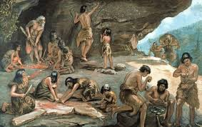
Проблема ритуалу та ритуальної символiки
безумовно одна з важливих проблем сучасної етнології, оскільки має безпосереднiй вихiд у сферу актуальних питань сучасної фiлософiї, естетики, психологiї, історії культури. Ритуал і символ виконують ряд життєво важливих функцій у культурі: вони виступають активними регуляторами соціальної поведінки людини, інструментом її адаптації в етнокультурі, центрують ідейно-ціннісні орієнтації.

Slide 3
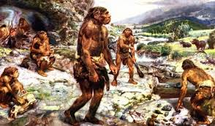
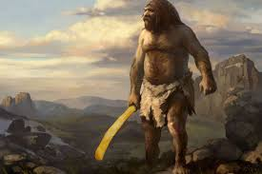
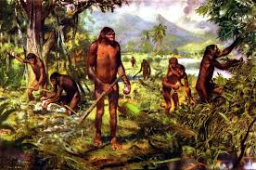
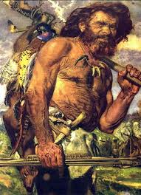
Роль символів як дієвого стабілізаційного інструмента культури особливо посилюється в періоди кардинальних соціальних змін та екологічних криз. Адже саме через символи носіїї традиції моделюють світ, і таким чином підпорядковують його собі. Традиційні символи українців: державні, релігійні, міфологічні, обрядові визначають життєвi і духовні координати народної культури, стверджують її глибинність і своєрідність, надають сенс всьому, що вiдбувається у життi носiїв традицiї.

Slide 4
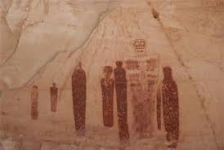
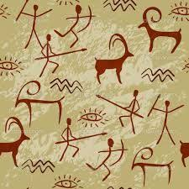
Символи знаходять найповніше вираження своїх сутнiсних характеристик i властивостей саме у звичаєвообрядовій сфері діяльності людини. Серед значної кількості обрядових предметних символів, ми зосередимо увагу на виробах домашнього ткацтва - продуктах одного з найдавніших жіночих ритуалізованих ремесел, в яких законсервувались первісні міфопоетичні уявлення про будову Всесвіту.

Slide 5
Значення ПОнять
ПРОДУКУЮЧІ (карпогонічні) ритуали, - ритуали, що мають стимулювати родючість;
АМУЛЕТ - (лат. amuletum) оберіг, який за віруваннями охороняє його власника від бід;
ЗНАК - предмет, який виступає представником іншого предмету, властивості чи відношення: знак-копія, знакприкмета, знак-символ; характерний однозначністю змісту. Ч.Пірс подає 3 види знаків: знаки-ікони (мають аналогію у навколишньому середовищі); знаки-символи (абстрактні зображення які не мають аналогій); знаки-індекси (натякають на якийсь предмет чи явище);
КОСМОГЕНЕЗ – міфосистема уявлень про походження світу. Моделюється в ритуалах.
МАНА (mana) - у віруваннях багатьох народів світу надприродна магічна сила, властива деяким людям, предметам, духам; мана - узагальнений операційний термін на означення надприродної, понадчуттєвої магічної сили (позитивної або негативної), наявної в людині, об'єкті чи предметі, віра в її існування зумовлює цілеспрямований магічно-ритуальний акт;
ОБРЯД - традиційні дії, що супроводжують важливі моменти життя колективу
РИТУАЛ - (вужчий синонім обряду); Форма символічної поведінки, упорядкована система дій, що виражає певні соціальні і культурні взаємовідносини і цінності; ритуал - традиційно визначені дії, спрямовані на дійсність, мають символічний, неемпіричний характер і соціально санкціоновані.
СИМВОЛ - річ, в якій образно представлена ідея (явище або предмет), що викликає стійке коло асоціацій в певній міфоритуальній системі, характерний багатозначністю змісту.

Slide 6
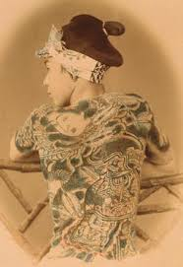
Наскельні зображення тварин на повен зріст створювались, як свідчать дослідження вчених, для чисто практичних потреб – чи як мішень для тренування і навчання у метанні списа, проведенні ритуального полювання під час ініціацій, або як образ тварини для ритуальних, магічних дій, що передували полюванню і повинні були забезпечити успіх.

Slide 7
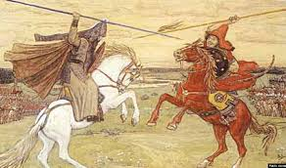
Чимала кількість майстерно виконаних зображень періоду пізнього палеоліту, тобто періоду полювання людини на крупних тварин, на жаль, не збереглася – вони сильно потерпали в часи, коли людство перейшло до продуктивного господарювання. Безперечно, зображення тварин і людини завжди супроводжували і супроводжуватимуть людську культуру, але реалістичний пафос палеолітичного живопису – унікальний і неповторний, адже знахідкам пізніших часів притаманні вже стилізація, узагальнення, динамізм, багатофігурність композиції тощо.

Slide 8
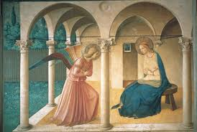
Магічний характер первісного мистецтва такою ж мірою властивий і скульптурним зображенням жінок, так званих неолітичних Венер, пов'язаних з культом матері-прародительки і хранительки домашнього вогнища, ритуальних танців-дій, що дійшли до нас з культурою реліктових спільнот.

Slide 9
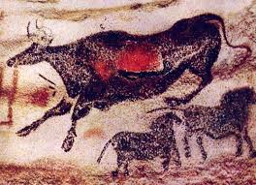
Культура епохи варварства (її ще називають енеоліт) була заснована на продуктивному господарюванні, яке принципово міняло образ мислення і дій людини. Перехід від мандрівного до осілого життя породжував нові матеріальні і духовні потреби, а отже, й відповідні засади для нових форм художньої творчості. Зачатки архітектури, так звані мегалітичні споруди – чотирикутні будови з плит (дольмени), вертикальні, нерідко вкриті рельєфами, стовпи (менгіри), стовпи, розставлені довкола жертовного каменя (кромлехи), захисні споруди перших протоміських поселень, могильні кургани скіфської культури – стали початком створення людиною соціального простору, що відокремлював її від неосвоєного фізичного і де в подальшому протікало все людське життя.

Slide 10
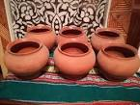
Використання глини для виробництва домашнього посуду, а згодом винахід гончарного круга покликали до життя нову галузь ремісництва і мистецтва – кераміку. Мистецтво кераміки, що у своєму генезисі функціональне й імітативне, стало найелементарнішим видом прикладного мистецтва,яке у процесі розвитку перетворилося в одне з найабстрактніших мистецтв, сягнувши більш вільних форм, ніж скульптура. Саме ця особливість кераміки, абсолютна рухливість її форм дали право відомому американському мистецтвознавцю Фінкельстайну назвати кераміку «кристалізацією людської думки». Кераміка і метал (бронза, срібло, золото) ставали основним матеріалом мистецтва. Ось чому скарби скіфських курганів – кінська збруя, зброя, одяг і прикраси, посуд – є предметами прикладного мистецтва.

Slide 11
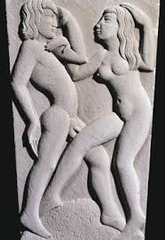
Мистецтву цього історичного періоду притаманні єдність та синкретизм утилітарного і художнього елементів. Проте сама вже наявність подібних елементів, безпосередньо не пов'язаних з практичним призначенням предмета, започатковувала новий етап у розвитку людської культури – появу відносної свободи діяльності, зрослу могутність людини, формування стійкої естетичної потреби, наявність розповсюдженого художнього виробництва

Slide 12
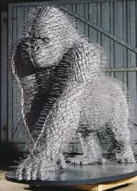
Що ж переважало в мистецтві тих часів? Передусім зооморфні форми, рослинний і тваринний орнамент, що поступово набував абстрактного характеру. Поряд з тваринами і рослинами зображення людини подавалось дуже умовно і схематизовано. Таке поєднання зображень людини із зовнішнім світом свідчило про те, що образ самої людини ще не сформувався і розглядався як частина навколишнього світу.

Slide 13
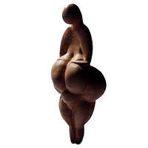
Одним з перших кроків до художнього узагальнення була спроба упорядкування та групування явищ навколишнього світу з допомогою ритму. Відчуття ритму властиве людині так само, як зір, слух, дотик, однак набагато складніше виявилось образно опредметити його. Ми схильні думати, що це відчуття було пов'язане передусім з руховим ритмом. Звуковий прийшов значно пізніше. В палеолітичних зображеннях ритму не відчуваємо зовсім. З'являється він тільки аж в неолітичних пам'ятках, проступаючи як намагання впорядкувати, організувати площину (на керамічних виробах) і простір (в архітектурі).

Slide 14
Саме тому образи мистецтва, як і магіко-міфологічні образи, діють на людину магічно. Якщо ж мова, а отже, і мистецтво відриваються від спільного з міфом підґрунтя і починають розвиватися в окремих своїх напрямах, то це аж ніяк не означає, що вони роз'єднуються остаточно. Мова є знаряддям мислення, вона формує поняття і судження. Це відбувається тільки за умов відмови слова, мови від повноти безпосереднього досвіду або абстракції. Але ж мистецтво слова, література є тією сферою духу, де мовне знаряддя не тільки не втрачає свою зображальну силу, а й постійно розвиває і оновлює її. Саме тут слово здобуває нову повноту життя, вже естетично вільного, не пов'язаного з міфами.

Slide 15
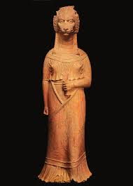
Міфи лишаються для мистецтва скарбницею сюжетів, образів, фантазії, джерелом поетичного натхнення. Найбільш знайомі нам міфи давньої Греції збереглися завдяки тому, що вони багаторазово відтворювалися не тільки у виниклих пізніше давньогрецьких епосі, трагедії та ліриці, а й надихали європейських митців на їх художнє оновлення.

Slide 16
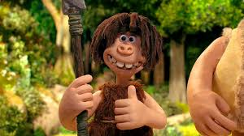
Дякуємо за увагу

